Slide 1
ALGORITMOS EM GRAFOS
PARTICIONAMENTO E COBERTURA
Prof. João Caram
PUC MINAS
CIÊNCIA DA COMPUTAÇÃO

Slide 2
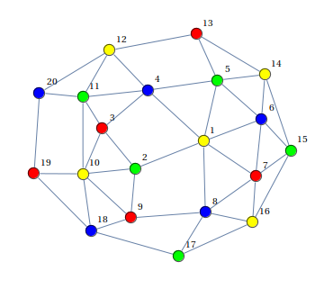
Conjuntos independentes
Uma coloração de um grafo induz a um particionamento dos vértices em subconjuntos de vértices chamados de conjuntos independentes
PUC Minas – Ciência da Computação – Algoritmos em Grafos – Prof. João Caram

Slide 3
Conjuntos independentes
Conjunto de vértices do grafo no qual nenhum par de vértices do conjunto é adjacente
PUC Minas – Ciência da Computação – Algoritmos em Grafos – Prof. João Caram

Slide 4
Conjuntos independentes
Conjunto de vértices do grafo no qual nenhum par de vértices do conjunto é adjacente
Conjunto independente máximo: conjunto independente V_{i} tal que não exista V_{i}’ sendo
|V_{i}’| > |V_{i}|
PUC Minas – Ciência da Computação – Algoritmos em Grafos – Prof. João Caram

Slide 5
Conjuntos independentes
Conjunto independente máximo: conjunto independente V_{i} tal que não exista V_{i}’ sendo
|V_{i}’| > |V_{i}|
Conjunto independente maximal: conjunto independente V_{i} tal que não exista V_{i}’ que contenha V_{i} , ou seja, V_{i} ⊄ V_{i}’
PUC Minas – Ciência da Computação – Algoritmos em Grafos – Prof. João Caram

Slide 6
PUC Minas – Ciência da Computação – Algoritmos em Grafos – Prof. João Caram

Slide 7
É máximo? É maximal?
PUC Minas – Ciência da Computação – Algoritmos em Grafos – Prof. João Caram

Slide 8
É máximo? É maximal?
PUC Minas – Ciência da Computação – Algoritmos em Grafos – Prof. João Caram

Slide 9
Número de independência
Número de vértices do conjunto independente máximo do grafo.
ß(G)
PUC Minas – Ciência da Computação – Algoritmos em Grafos – Prof. João Caram

Slide 10
Clique
Seja G=(V,E). Um subconjunto C ⊆ V é uma clique de G se C é um subgrafo completo de G
PUC Minas – Ciência da Computação – Algoritmos em Grafos – Prof. João Caram

Slide 11
Clique
Seja G=(V,E). Um subconjunto C ⊆ V é uma clique de G se C é um subgrafo completo de G
PUC Minas – Ciência da Computação – Algoritmos em Grafos – Prof. João Caram

Slide 12
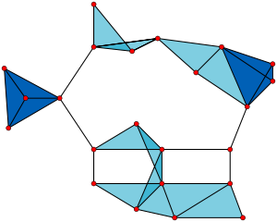
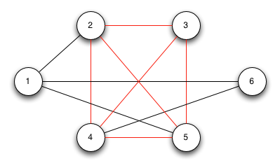
Clique
Seja G=(V,E). Um subconjunto C ⊆ V é uma clique de G se C é um subgrafo completo de G
PUC Minas – Ciência da Computação – Algoritmos em Grafos – Prof. João Caram

Slide 13
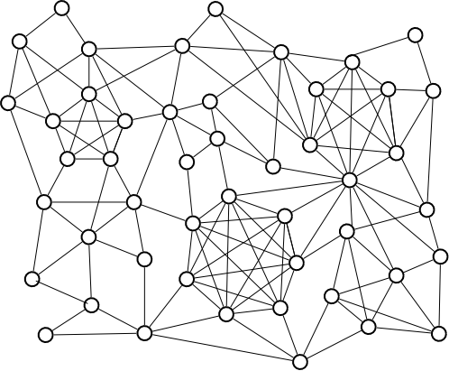
Clique
PUC Minas – Ciência da Computação – Algoritmos em Grafos – Prof. João Caram

Slide 14
Clique e conjunto independente
Uma clique no grafo complementar de G é um conjunto independente em G
PUC Minas – Ciência da Computação – Algoritmos em Grafos – Prof. João Caram

Slide 15
Clique e conjunto independente
Uma clique no grafo complementar de G é um conjunto independente em G
PUC Minas – Ciência da Computação – Algoritmos em Grafos – Prof. João Caram

Slide 16
Clique e conjunto independente
Uma clique no grafo complementar de G é um conjunto independente em G
PUC Minas – Ciência da Computação – Algoritmos em Grafos – Prof. João Caram

Slide 17
Clique e conjunto independente
Uma clique no grafo complementar de G é um conjunto independente em G
PUC Minas – Ciência da Computação – Algoritmos em Grafos – Prof. João Caram

Slide 18
Clique e conjunto independente
Uma clique no grafo complementar de G é um conjunto independente em G
PUC Minas – Ciência da Computação – Algoritmos em Grafos – Prof. João Caram

Slide 19
Algoritmos
Encontrar um conjunto independente maximal não é complicado
PUC Minas – Ciência da Computação – Algoritmos em Grafos – Prof. João Caram

Slide 20
Algoritmos
Encontrar um conjunto independente maximal não é complicado. Dado um grafo G=(V,E)
Inicialize o conjunto independente I como vazio
Enquanto há vértices em V
Escolha um vértice v ∈ V;
Insira v em I;
Retire de V o vértice v e todos os seus vizinhos.
Fim_enquanto
Retorne I
PUC Minas – Ciência da Computação – Algoritmos em Grafos – Prof. João Caram

Slide 21
Algoritmos
Inicialize o conjunto independente I como vazio
Enquanto há vértices em V
Escolha um vértice v ∈ V;
Insira v em I;
Retire de V o vértice v e todos os seus vizinhos.
Fim_enquanto
Retorne I
PUC Minas – Ciência da Computação – Algoritmos em Grafos – Prof. João Caram

Slide 22
Algoritmos
Inicialize o conjunto independente I como vazio
Enquanto há vértices em V
Escolha um vértice v ∈ V;
Insira v em I;
Retire de V o vértice v e todos os seus vizinhos.
Fim_enquanto
Retorne I
PUC Minas – Ciência da Computação – Algoritmos em Grafos – Prof. João Caram

Slide 23
Algoritmos
Inicialize o conjunto independente I como vazio
Enquanto há vértices em V
Escolha um vértice v ∈ V;
Insira v em I;
Retire de V o vértice v e todos os seus vizinhos.
Fim_enquanto
Retorne I
PUC Minas – Ciência da Computação – Algoritmos em Grafos – Prof. João Caram

Slide 24
Algoritmos
Inicialize o conjunto independente I como vazio
Enquanto há vértices em V
Escolha um vértice v ∈ V;
Insira v em I;
Retire de V o vértice v e todos os seus vizinhos.
Fim_enquanto
Retorne I
PUC Minas – Ciência da Computação – Algoritmos em Grafos – Prof. João Caram

Slide 25
Algoritmos
Inicialize o conjunto independente I como vazio
Enquanto há vértices em V
Escolha um vértice v ∈ V;
Insira v em I;
Retire de V o vértice v e todos os seus vizinhos.
Fim_enquanto
Retorne I
PUC Minas – Ciência da Computação – Algoritmos em Grafos – Prof. João Caram

Slide 26
Algoritmos
Inicialize o conjunto independente I como vazio
Enquanto há vértices em V
Escolha um vértice v ∈ V;
Insira v em I;
Retire de V o vértice v e todos os seus vizinhos.
Fim_enquanto
Retorne I
PUC Minas – Ciência da Computação – Algoritmos em Grafos – Prof. João Caram

Slide 27
Algoritmos
Inicialize o conjunto independente I como vazio
Enquanto há vértices em V
Escolha um vértice v ∈ V;
Insira v em I;
Retire de V o vértice v e todos os seus vizinhos.
Fim_enquanto
Retorne I
PUC Minas – Ciência da Computação – Algoritmos em Grafos – Prof. João Caram

Slide 28
Algoritmos
Inicialize o conjunto independente I como vazio
Enquanto há vértices em V
Escolha um vértice v ∈ V;
Insira v em I;
Retire de V o vértice v e todos os seus vizinhos.
Fim_enquanto
Retorne I
PUC Minas – Ciência da Computação – Algoritmos em Grafos – Prof. João Caram

Slide 29
Algoritmos
Já para encontrar um conjunto independente máximo... NP-hard
Heurísticas
PUC Minas – Ciência da Computação – Algoritmos em Grafos – Prof. João Caram

Slide 30
Algoritmos
Inicialize o conjunto independente I como vazio
Enquanto há vértices em V
Escolha um vértice v ∈ V;
Insira v em I;
Retire de V o vértice v e todos os seus vizinhos.
Fim_enquanto
Retorne I
PUC Minas – Ciência da Computação – Algoritmos em Grafos – Prof. João Caram

Slide 31
Algoritmos
PUC Minas – Ciência da Computação – Algoritmos em Grafos – Prof. João Caram

Slide 32
Algoritmos
PUC Minas – Ciência da Computação – Algoritmos em Grafos – Prof. João Caram

Slide 33
Algoritmos
PUC Minas – Ciência da Computação – Algoritmos em Grafos – Prof. João Caram

Slide 34
Algoritmos
PUC Minas – Ciência da Computação – Algoritmos em Grafos – Prof. João Caram

Slide 35
Algoritmos
PUC Minas – Ciência da Computação – Algoritmos em Grafos – Prof. João Caram

Slide 36
Algoritmos
Novamente...
PUC Minas – Ciência da Computação – Algoritmos em Grafos – Prof. João Caram

Slide 37
Algoritmos
Novamente...
PUC Minas – Ciência da Computação – Algoritmos em Grafos – Prof. João Caram

Slide 38
Algoritmos
Novamente...
PUC Minas – Ciência da Computação – Algoritmos em Grafos – Prof. João Caram

Slide 39
Algoritmos
Novamente...
PUC Minas – Ciência da Computação – Algoritmos em Grafos – Prof. João Caram

Slide 40
Algoritmos
Novamente...
PUC Minas – Ciência da Computação – Algoritmos em Grafos – Prof. João Caram

Slide 41
Algoritmos
Novamente...
PUC Minas – Ciência da Computação – Algoritmos em Grafos – Prof. João Caram

Slide 42
Algoritmos
Novamente...
PUC Minas – Ciência da Computação – Algoritmos em Grafos – Prof. João Caram

Slide 43
Algoritmos
Novamente...
PUC Minas – Ciência da Computação – Algoritmos em Grafos – Prof. João Caram

Slide 44
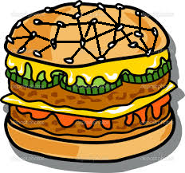
Exercício
A rede de lanchonetes GrafoBurger pretende instalar diversas filiais espalhadas pela cidade
Porém, para obter sucesso comercial, uma filial não pode ser instalada em bairros considerados vizinhos de onde esteja outra filial
PUC Minas – Ciência da Computação – Algoritmos em Grafos – Prof. João Caram

Slide 45
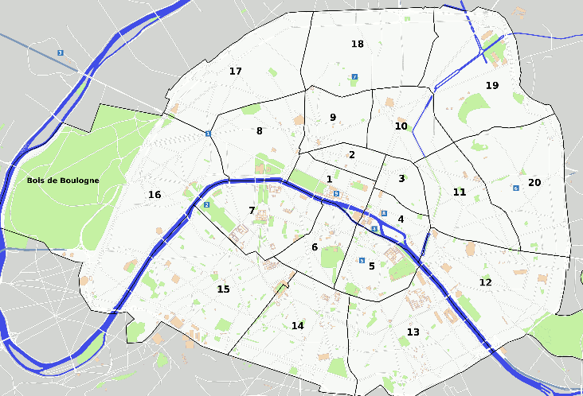
PUC Minas – Ciência da Computação – Algoritmos em Grafos – Prof. João Caram

Slide 46
PUC Minas – Ciência da Computação – Algoritmos em Grafos – Prof. João Caram

Slide 47
PUC Minas – Ciência da Computação – Algoritmos em Grafos – Prof. João Caram

Slide 48
Conjuntos dominantes
Conjunto dominante é um conjunto de vértices do grafo que “domina” todos os vértices do grafo:
UM VÉRTICE V PERTENCE AO CONJUNTO DOMINANTE OU É ADJACENTE A UM VÉRTICE QUE PERTENCE.
PUC Minas – Ciência da Computação – Algoritmos em Grafos – Prof. João Caram

Slide 49
Conjunto dominante mínimo
Dizemos que um conjunto dominante U é um conjunto dominante mínimo se não existir outro conjunto dominante S tal que S ⊆ U
Conjunto dominante mínimo é um conjunto dominante com o menor número de vértices possível.
Número de estabilidade externa: α(G)
PUC Minas – Ciência da Computação – Algoritmos em Grafos – Prof. João Caram

Slide 50
Conjunto dominante
PUC Minas – Ciência da Computação – Algoritmos em Grafos – Prof. João Caram

Slide 51
Conjunto dominante
PUC Minas – Ciência da Computação – Algoritmos em Grafos – Prof. João Caram

Slide 52
Conjunto dominante
PUC Minas – Ciência da Computação – Algoritmos em Grafos – Prof. João Caram

Slide 53
Conjunto dominante
Conjunto dominante mínimo
PUC Minas – Ciência da Computação – Algoritmos em Grafos – Prof. João Caram

Slide 54
Exemplo
Um banco deseja instalar terminais 24h de modo a atender diversos pontos de uma cidade. Qual é o menor número de terminais a ser instalado de modo que pontos sem terminais não estejam distantes mais do que 3km de algum terminal?
PUC Minas – Ciência da Computação – Algoritmos em Grafos – Prof. João Caram

Slide 55
Exemplo
6
3
3
2
3
5
2
2
3
3
2
3
6
PUC Minas – Ciência da Computação – Algoritmos em Grafos – Prof. João Caram

Slide 56
Exemplo
6
3
3
2
3
5
2
2
3
3
2
3
6
PUC Minas – Ciência da Computação – Algoritmos em Grafos – Prof. João Caram

Slide 57
Exemplo
3
3
2
3
2
2
3
3
2
3
PUC Minas – Ciência da Computação – Algoritmos em Grafos – Prof. João Caram

Slide 58
Algoritmo guloso
D = ∅
Enquanto houver Vértice em V faça
u = vértice de maior grau em V
V = V- {u} – adj{u}
D = D U {u}
Fim enquanto
PUC Minas – Ciência da Computação – Algoritmos em Grafos – Prof. João Caram

Slide 59
Algoritmo guloso
D = ∅
Enquanto houver Vértice em V faça
u = vértice de maior grau em V
V = V- {u} – adj{u}
D = D U {u}
Fim enquanto
3
2
3
3
2
2
3
3
2
3
PUC Minas – Ciência da Computação – Algoritmos em Grafos – Prof. João Caram

Slide 60
Algoritmo guloso
D = ∅
Enquanto houver Vértice em V faça
u = vértice de maior grau em V
V = V- {u} – adj{u}
D = D U {u}
Fim enquanto
3
2
3
3
2
2
3
3
2
3
PUC Minas – Ciência da Computação – Algoritmos em Grafos – Prof. João Caram

Slide 61
Algoritmo guloso
D = ∅
Enquanto houver Vértice em V faça
u = vértice de maior grau em V
V = V- {u} – adj{u}
D = D U {u}
Fim enquanto
3
2
3
3
2
2
3
3
2
3
PUC Minas – Ciência da Computação – Algoritmos em Grafos – Prof. João Caram

Slide 62
Algoritmo guloso
D = ∅
Enquanto houver Vértice em V faça
u = vértice de maior grau em V
V = V- {u} – adj{u}
D = D U {u}
Fim enquanto
PUC Minas – Ciência da Computação – Algoritmos em Grafos – Prof. João Caram

Slide 63
Algoritmo guloso
D = ∅
Enquanto houver Vértice em V faça
u = vértice de maior grau em V
V = V- {u} – adj{u}
D = D U {u}
Fim enquanto
PUC Minas – Ciência da Computação – Algoritmos em Grafos – Prof. João Caram

Slide 64
Algoritmo guloso
D = ∅
Enquanto houver Vértice em V faça
u = vértice de maior grau em V
V = V- {u} – adj{u}
D = D U {u}
Fim enquanto
PUC Minas – Ciência da Computação – Algoritmos em Grafos – Prof. João Caram

Slide 65
Algoritmo guloso
D = ∅
Enquanto houver Vértice em V faça
u = vértice de maior grau em V
V = V- {u} – adj{u}
D = D U {u}
Fim enquanto
PUC Minas – Ciência da Computação – Algoritmos em Grafos – Prof. João Caram

Slide 66
Algoritmo guloso
D = ∅
Enquanto houver Vértice em V faça
u = vértice de maior grau em V
V = V- {u} – adj{u}
D = D U {u}
Fim enquanto
3
2
3
3
2
2
3
3
2
3
PUC Minas – Ciência da Computação – Algoritmos em Grafos – Prof. João Caram

Slide 67
Exercício
Encontre um conjunto dominante mínimo em cada um dos seguintes grafos:
(a)
(b)
PUC Minas – Ciência da Computação – Algoritmos em Grafos – Prof. João Caram

Slide 68
Cobertura de vértices
Em um grafo G, um conjunto g de vértices é chamado de cobertura de vértices se todas as arestas de G são incidentes a pelo menos um vértice de g.
Se este conjunto é o menor com tal propriedade dizemos que g é uma cobertura mínima de vértices
MENOR CONJUNTO DE VÉRTICES INCIDENTES A TODAS AS ARESTAS
PUC Minas – Ciência da Computação – Algoritmos em Grafos – Prof. João Caram

Slide 69
PUC Minas – Ciência da Computação – Algoritmos em Grafos – Prof. João Caram

Slide 70
Coberturas e independência
Se C é uma cobertura de vértices de um grafo G = (V,E), então V – C é um conjunto independente
PUC Minas – Ciência da Computação – Algoritmos em Grafos – Prof. João Caram

Slide 71
Coberturas e independência
Se C é uma cobertura de vértices de um grafo G = (V,E), então V – C é um conjunto independente
PUC Minas – Ciência da Computação – Algoritmos em Grafos – Prof. João Caram

Slide 72
Coberturas e independência
Se C é uma cobertura de vértices de um grafo G = (V,E), então V – C é um conjunto independente
PUC Minas – Ciência da Computação – Algoritmos em Grafos – Prof. João Caram

Slide 73
Coberturas e independência
Se C é uma cobertura de vértices de um grafo G = (V,E), então V – C é um conjunto independente
PUC Minas – Ciência da Computação – Algoritmos em Grafos – Prof. João Caram

Slide 74
Coberturas e independência
Logo, se S é um conjunto independente, V – S é uma cobertura de vértice
PUC Minas – Ciência da Computação – Algoritmos em Grafos – Prof. João Caram

Slide 75
Coberturas e independência
Logo, se S é um conjunto independente, V – S é uma cobertura de vértice
PUC Minas – Ciência da Computação – Algoritmos em Grafos – Prof. João Caram

Slide 76
Coberturas e independência
Logo, se S é um conjunto independente, V – S é uma cobertura de vértice
PUC Minas – Ciência da Computação – Algoritmos em Grafos – Prof. João Caram

Slide 77
Coberturas e independência
Se o conjunto S é máximo, V – S é mínimo
ENCONTRAR UM CONJUNTO INDEPENDENTE MÁXIMO É O MESMO QUE ENCONTRAR UMA COBERTURA DE VÉRTICE MÍNIMA
PUC Minas – Ciência da Computação – Algoritmos em Grafos – Prof. João Caram

Slide 78
Coberturas e independência
Como encontrar um conjunto independente é NP-completo, encontrar a cobertura de vértice mínima também é.
ENCONTRAR UMA COBERTURA DE VÉRTICE MÍNIMA É UM PROBLEMA NP-COMPLETO
PUC Minas – Ciência da Computação – Algoritmos em Grafos – Prof. João Caram

Slide 79
Emparelhamento (casamento / matching)
Um emparelhamento num grafo G não-dirigido é um conjunto M de arestas com a seguinte propriedade: todo vértice de G incide em no máximo um elemento de M.
a
b
a
b
d
c
d
c
PUC Minas – Ciência da Computação – Algoritmos em Grafos – Prof. João Caram

Slide 80
Emparelhamento (casamento / matching)
Um emparelhamento num grafo G não-dirigido é um conjunto M de arestas com a seguinte propriedade: todo vértice de G incide em no máximo um elemento de M.
a
b
a
b
d
c
d
c
PUC Minas – Ciência da Computação – Algoritmos em Grafos – Prof. João Caram

Slide 81
Emparelhamento (casamento / matching)
Em um emparelhamento duas arestas não podem compartilhar o mesmo vértice
e
a
b
f
d
c
PUC Minas – Ciência da Computação – Algoritmos em Grafos – Prof. João Caram

Slide 82
Emparelhamento (casamento / matching)
Em um emparelhamento duas arestas não podem compartilhar o mesmo vértice
e
a
b
e
a
b
f
d
c
f
d
c
PUC Minas – Ciência da Computação – Algoritmos em Grafos – Prof. João Caram

Slide 83
Emparelhamento
Quando nenhuma aresta pode ser incluída em M, dizemos que M é maximal
e
a
b
a
b
f
d
c
d
c
PUC Minas – Ciência da Computação – Algoritmos em Grafos – Prof. João Caram

Slide 84
Emparelhamento
Um emparelhamento M é máximo se |M| for máximo em G
Emparelhamento com maior número de arestas possível em G
e
a
b
f
d
c
PUC Minas – Ciência da Computação – Algoritmos em Grafos – Prof. João Caram

Slide 85
Emparelhamento perfeito
Um emparelhamento M é perfeito (completo) se todos os vértices de G estão em M
PUC Minas – Ciência da Computação – Algoritmos em Grafos – Prof. João Caram

Slide 86
Emparelhamento perfeito
Um emparelhamento M é perfeito se todos os vértices de G estão em M
PUC Minas – Ciência da Computação – Algoritmos em Grafos – Prof. João Caram

Slide 87
Emparelhamento completo em grafos bipartidos
É um emparelhamento no qual todos os vértices de um dos conjuntos são casados a algum vértice do outro conjunto
PUC Minas – Ciência da Computação – Algoritmos em Grafos – Prof. João Caram

Slide 88
Emparelhamento completo em grafos bipartidos
É um emparelhamento no qual todos os vértices de um dos conjuntos são casados a algum vértice do outro conjunto
PUC Minas – Ciência da Computação – Algoritmos em Grafos – Prof. João Caram

Slide 89
Exercício
Tente encontrar um emparelhamento máximo e um emparelhamento completo para o grafo ao lado
a
1
b
2
c
3
d
4
e
5
f
6
g
PUC Minas – Ciência da Computação – Algoritmos em Grafos – Prof. João Caram

Slide 90
Teorema de Hall
Seja 𝐺=(𝑋∪𝑌, 𝐸) um grafo bipartido. Existe um emparelhamento completo de 𝑋 para 𝑌 se e somente se |adj(𝑆)|≥|𝑆| para todo 𝑆⊆𝑋.
PUC Minas – Ciência da Computação – Algoritmos em Grafos – Prof. João Caram

Slide 91
Teorema de Hall
Seja 𝐺=(𝑋∪𝑌, 𝐸) um grafo bipartido. Existe um emparelhamento completo de 𝑋 para 𝑌 se e somente se |adj(𝑆)|≥|𝑆| para todo 𝑆⊆𝑋.
a
1
b
2
c
3
d
4
e
5
f
6
g
PUC Minas – Ciência da Computação – Algoritmos em Grafos – Prof. João Caram

Slide 92
Teorema de Hall
Temos que v vértices devem ser adjacentes a ao menos u vértices do outro conjunto, para todo inteiro 𝑘 satisfazendo 1≤𝑘≤𝑚, onde 𝑚 indica o número total de vértices, e todo subconjunto de 𝑘 vértices.
PUC Minas – Ciência da Computação – Algoritmos em Grafos – Prof. João Caram

Slide 93
Encontrando emparelhamentos
Algortimo de Edmonds: dado um grafo G com um emparelhamento M
  Caminho alternante: intercala arestas livres e arestas associadas ao emparelhamento
  Caminho de aumento: é um caminho alternante que inicia e termina em vértices livres.
PUC Minas – Ciência da Computação – Algoritmos em Grafos – Prof. João Caram

Slide 94
Algoritmo de Edmonds
Determine um emparelhamento E
Encontre um caminho de aumento em relação a E
Se o caminho foi encontrado, expanda o emparelhamento e volte ao passo 2
Senão, fim. Emparelhamento máximo encontrado
PUC Minas – Ciência da Computação – Algoritmos em Grafos – Prof. João Caram

Slide 95
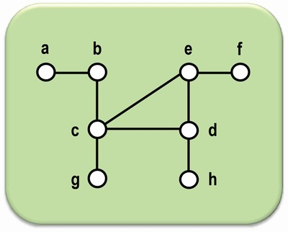
Algoritmo de Edmonds
Determine um emparelhamento E
Enquanto há um caminho de aumento em relação a E
Expanda o emparelhamento
Fim enquanto
Emparelhamento máximo encontrado
PUC Minas – Ciência da Computação – Algoritmos em Grafos – Prof. João Caram

Slide 96
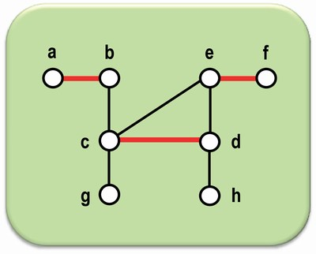
Algoritmo de Edmonds
Determine um emparelhamento E
Enquanto há um caminho de aumento em relação a E
Expanda o emparelhamento
Fim enquanto
Emparelhamento máximo encontrado
PUC Minas – Ciência da Computação – Algoritmos em Grafos – Prof. João Caram

Slide 97
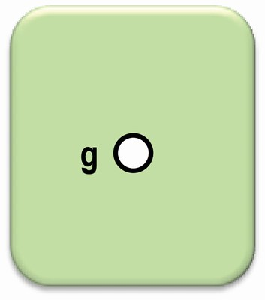
Algoritmo de Edmonds
Determine um emparelhamento E
Enquanto há um caminho de aumento em relação a E
Expanda o emparelhamento
Fim enquanto
Emparelhamento máximo encontrado
PUC Minas – Ciência da Computação – Algoritmos em Grafos – Prof. João Caram

Slide 98
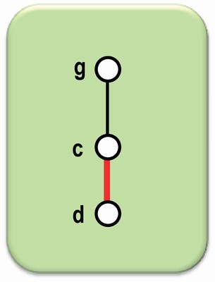
Algoritmo de Edmonds
Determine um emparelhamento E
Enquanto há um caminho de aumento em relação a E
Expanda o emparelhamento
Fim enquanto
Emparelhamento máximo encontrado
PUC Minas – Ciência da Computação – Algoritmos em Grafos – Prof. João Caram

Slide 99
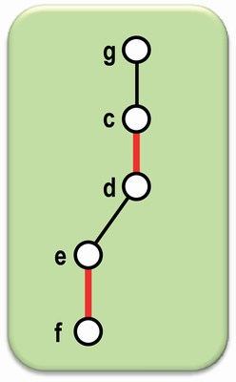
Algoritmo de Edmonds
Determine um emparelhamento E
Enquanto há um caminho de aumento em relação a E
Expanda o emparelhamento
Fim enquanto
Emparelhamento máximo encontrado
PUC Minas – Ciência da Computação – Algoritmos em Grafos – Prof. João Caram

Slide 100
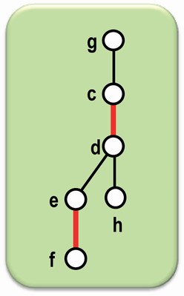
Algoritmo de Edmonds
Determine um emparelhamento E
Enquanto há um caminho de aumento em relação a E
Expanda o emparelhamento
Fim enquanto
Emparelhamento máximo encontrado
PUC Minas – Ciência da Computação – Algoritmos em Grafos – Prof. João Caram

Slide 101
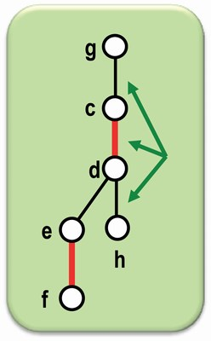
Algoritmo de Edmonds
Determine um emparelhamento E
Enquanto há um caminho de aumento em relação a E
Expanda o emparelhamento
Fim enquanto
Emparelhamento máximo encontrado
PUC Minas – Ciência da Computação – Algoritmos em Grafos – Prof. João Caram

Slide 102
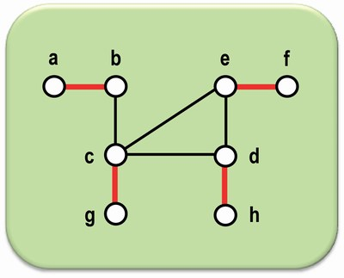
Algoritmo de Edmonds
Determine um emparelhamento E
Enquanto há um caminho de aumento em relação a E
Expanda o emparelhamento
Fim enquanto
Emparelhamento máximo encontrado
PUC Minas – Ciência da Computação – Algoritmos em Grafos – Prof. João Caram

Slide 103
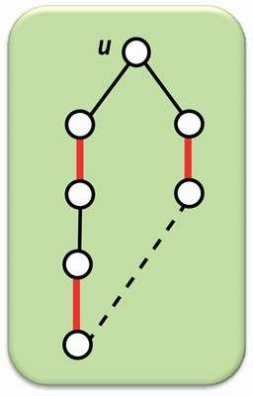
Como encontrar caminhos de aumento eficientemente?
Blossom: caminho alternante fechado de comprimento impar
PUC Minas – Ciência da Computação – Algoritmos em Grafos – Prof. João Caram

Slide 104
Como encontrar caminhos de aumento eficientemente?
Blossom: caminho alternante fechado de comprimento impar
Ao encontrar um blossom, o algoritmo contrai seus vértices em um único vértice
O algoritmo termina quando encontra-se um caminho de aumento ou um grafo reduzido em que não existe um caminho de aumento
PUC Minas – Ciência da Computação – Algoritmos em Grafos – Prof. João Caram

Slide 105
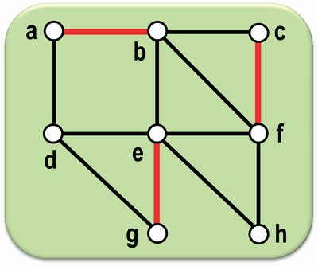
Algoritmo de Edmonds
PUC Minas – Ciência da Computação – Algoritmos em Grafos – Prof. João Caram

Slide 106

Algoritmo de Edmonds
PUC Minas – Ciência da Computação – Algoritmos em Grafos – Prof. João Caram

Slide 107
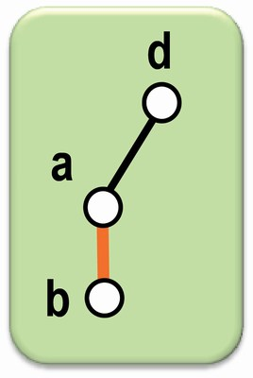
Algoritmo de Edmonds
PUC Minas – Ciência da Computação – Algoritmos em Grafos – Prof. João Caram

Slide 108
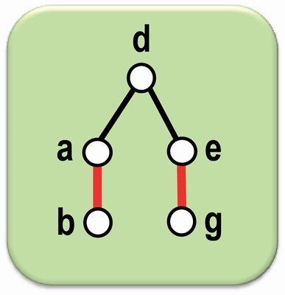
Algoritmo de Edmonds
PUC Minas – Ciência da Computação – Algoritmos em Grafos – Prof. João Caram

Slide 109
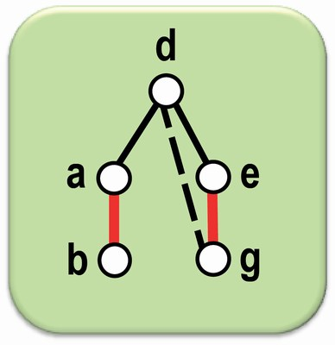
Algoritmo de Edmonds
PUC Minas – Ciência da Computação – Algoritmos em Grafos – Prof. João Caram

Slide 110
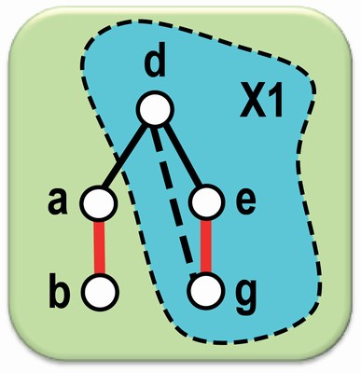
Algoritmo de Edmonds
Blossom!
PUC Minas – Ciência da Computação – Algoritmos em Grafos – Prof. João Caram

Slide 111
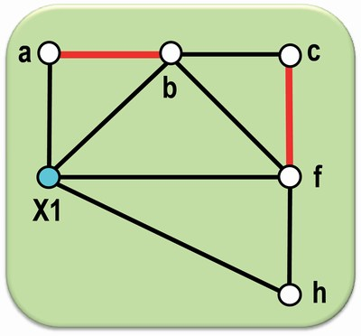
Algoritmo de Edmonds
PUC Minas – Ciência da Computação – Algoritmos em Grafos – Prof. João Caram

Slide 112
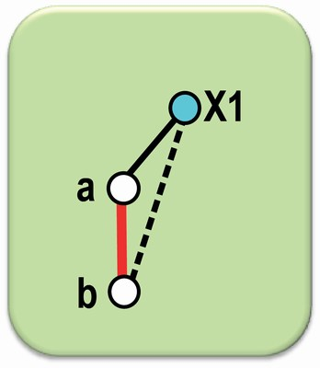
Algoritmo de Edmonds
PUC Minas – Ciência da Computação – Algoritmos em Grafos – Prof. João Caram

Slide 113
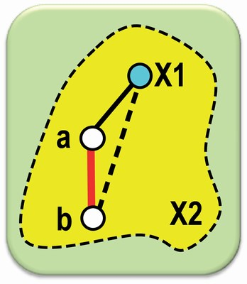
Algoritmo de Edmonds
Blossom!
PUC Minas – Ciência da Computação – Algoritmos em Grafos – Prof. João Caram

Slide 114
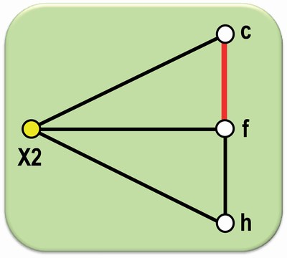
Algoritmo de Edmonds
PUC Minas – Ciência da Computação – Algoritmos em Grafos – Prof. João Caram

Slide 115
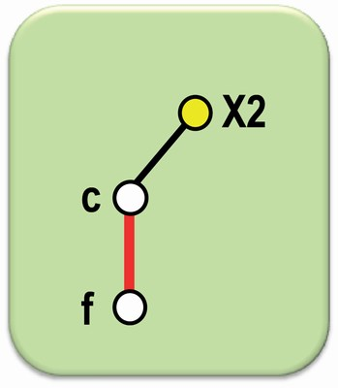
Algoritmo de Edmonds
PUC Minas – Ciência da Computação – Algoritmos em Grafos – Prof. João Caram

Slide 116
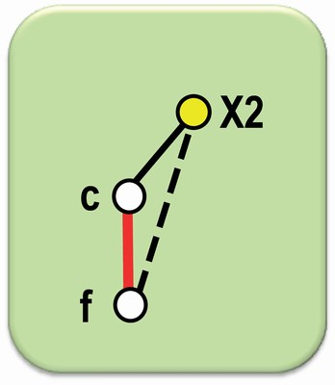
Algoritmo de Edmonds
PUC Minas – Ciência da Computação – Algoritmos em Grafos – Prof. João Caram

Slide 117
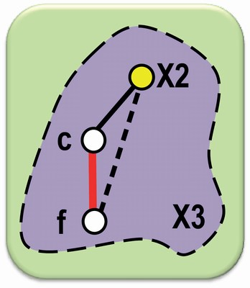
Algoritmo de Edmonds
Blossom!
PUC Minas – Ciência da Computação – Algoritmos em Grafos – Prof. João Caram

Slide 118
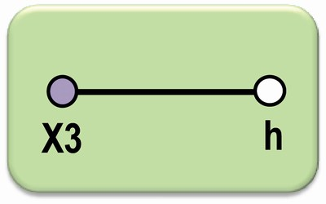
Algoritmo de Edmonds
PUC Minas – Ciência da Computação – Algoritmos em Grafos – Prof. João Caram

Slide 119
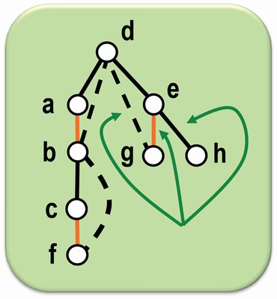
Algoritmo de Edmonds
PUC Minas – Ciência da Computação – Algoritmos em Grafos – Prof. João Caram

Slide 120
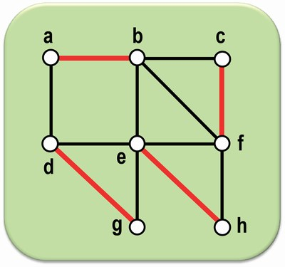
Algoritmo de Edmonds
PUC Minas – Ciência da Computação – Algoritmos em Grafos – Prof. João Caram

Slide 121
Cobertura de arestas
Em um grafo G, um conjunto g de arestas é chamado de cobertura de aresta se todos os vértices de G são incidentes a pelo menos uma aresta de g.
O próprio grafo G é uma cobertura de arestas
PUC Minas – Ciência da Computação – Algoritmos em Grafos – Prof. João Caram

Slide 122
Cobertura de arestas
Se este conjunto é o menor com tal propriedade, dizemos que g é uma cobertura mínima de aresta.
MENOR CONJUNTO DE ARESTAS INCIDENTES A TODOS OS VÉRTICES
PUC Minas – Ciência da Computação – Algoritmos em Grafos – Prof. João Caram

Slide 123
Cobertura de arestas
Se este conjunto é o menor com tal propriedade, dizemos que g é uma cobertura mínima de aresta.
PUC Minas – Ciência da Computação – Algoritmos em Grafos – Prof. João Caram

Slide 124
Cobertura de arestas
Se este conjunto é o menor com tal propriedade, dizemos que g é uma cobertura mínima de aresta.
PUC Minas – Ciência da Computação – Algoritmos em Grafos – Prof. João Caram

Slide 125
Emparelhamentos e cobertura de arestas
Se temos um emparelhamento perfeito, temos uma cobertura mínima de arestas
PUC Minas – Ciência da Computação – Algoritmos em Grafos – Prof. João Caram

Slide 126
Emparelhamentos e cobertura de arestas
Se temos um emparelhamento perfeito, temos uma cobertura mínima de arestas
PUC Minas – Ciência da Computação – Algoritmos em Grafos – Prof. João Caram

Slide 127
Emparelhamentos e cobertura de arestas
Mesmo se não temos um emparelhamento perfeito, não é complicado encontrar uma cobertura de arestas a partir de um emparelhamento máximo
PUC Minas – Ciência da Computação – Algoritmos em Grafos – Prof. João Caram

Slide 128
Emparelhamentos e cobertura de arestas
Mesmo se não temos um emparelhamento perfeito, não é complicado encontrar uma cobertura de arestas a partir de um emparelhamento máximo
PUC Minas – Ciência da Computação – Algoritmos em Grafos – Prof. João Caram

Slide 129
Emparelhamentos e cobertura de arestas
Mesmo se não temos um emparelhamento perfeito, não é complicado encontrar uma cobertura de arestas a partir de um emparelhamento máximo
PUC Minas – Ciência da Computação – Algoritmos em Grafos – Prof. João Caram

Slide 130
Emparelhamentos e cobertura de arestas
Algoritmo guloso: enquanto houver vértices não alcançados pela cobertura de arestas, insira uma aresta incidente a eles na cobertura
PUC Minas – Ciência da Computação – Algoritmos em Grafos – Prof. João Caram

Slide 131
Emparelhamentos e cobertura de arestas
Algoritmo guloso: enquanto houver vértices não alcançados pela cobertura de arestas, insira uma aresta incidente a eles na cobertura
PUC Minas – Ciência da Computação – Algoritmos em Grafos – Prof. João Caram

Slide 132
Emparelhamentos e cobertura de arestas
Algoritmo guloso: enquanto houver vértices não alcançados pela cobertura de arestas, insira uma aresta incidente a eles na cobertura
PUC Minas – Ciência da Computação – Algoritmos em Grafos – Prof. João Caram

Slide 133
Emparelhamentos e cobertura de arestas
Algoritmo guloso: enquanto houver vértices não alcançados pela cobertura de arestas, insira uma aresta incidente a eles na cobertura
PUC Minas – Ciência da Computação – Algoritmos em Grafos – Prof. João Caram

Slide 134
OBRIGADO.
Dúvidas?

Slide 135
Exercício
Alexander vai dar outra festa, mas sabe que seus convidados são chatos sobre comida. Ele detalhou para você quais tipos de tira gostos cada convidado come ou não come.
PUC Minas – Ciência da Computação – Algoritmos em Grafos – Prof. João Caram

Slide 136
Exercício
Roger: Pizza, Risoto, Frutas
Andy: Batatas, Risoto, Ervilhas
Novak: Queijo, Frutas, Carne
Rafael: Pizza
Serena: Ervilhas, Queijos
Angelique: Queijos, Batatas
Monica: Frutas
Ele quer que você o ajude a minimizar o número de comidas diferentes a comprar, mas que todos os convidados tenham algo a comer.
PUC Minas – Ciência da Computação – Algoritmos em Grafos – Prof. João Caram

Slide 137
Exercícios
Os seguintes candidatos a um emprego possuem as habilidades listadas como h1, h2, etc
  Candidato 1: h1, h4, h5
  Candidato 2: h1
  Candidato 3: h2, h3, h4
  Candidato 4: h2, h4
PUC Minas – Ciência da Computação – Algoritmos em Grafos – Prof. João Caram

Slide 138
Exercícios
Dado que a empresa possui muitos postos em aberto, como contratar todos os candidatos e alocá-los a projetos de acordo com as suas habilidades?
PUC Minas – Ciência da Computação – Algoritmos em Grafos – Prof. João Caram

Slide 139
Exercícios
Uma rainha do jogo de Xadrez é uma peça que pode se movimentar em qualquer direção (reta ou diagonal) por quantas casas quiser.
Como dispor 8 rainhas em um tabuleiro de forma que nenhuma seja “ameaçada” por outra?
Modele e resolva o problema utilizando grafos
PUC Minas – Ciência da Computação – Algoritmos em Grafos – Prof. João Caram

Slide 140
Exercícios
PUC Minas – Ciência da Computação – Algoritmos em Grafos – Prof. João Caram

Slide 141
OBRIGADO.
Dúvidas?

